Slide 1
Decoder & Mux
00000000 김진호
20221627 태현준

Slide 2
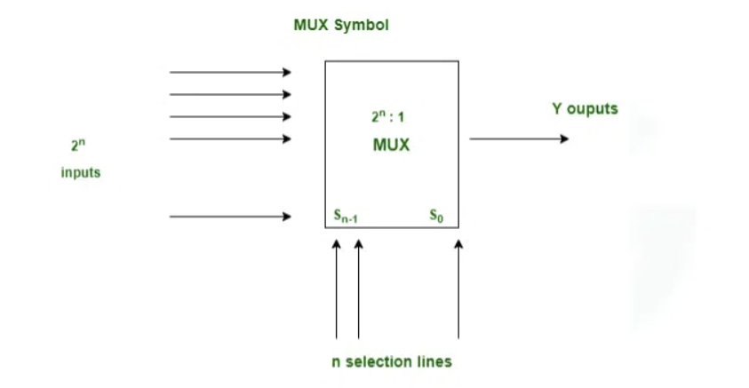
Mux의 개념
여러 입력 데이터 중 하나만을 출력하는 조합 논리 회로

Slide 3
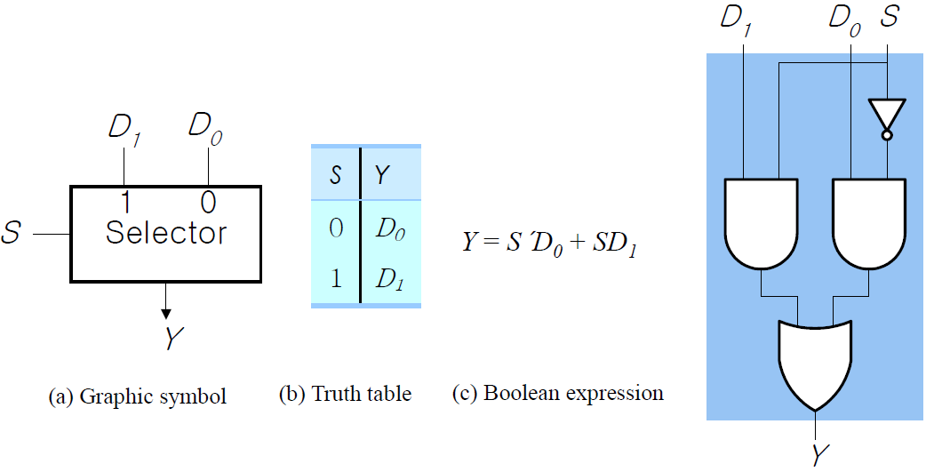
2x1 Mux
입력
- 2개의 데이터 D1, D0
- 선택선 S
출력
- 입력 데이터 D1, D0 중 하나

Slide 4
2x1 Mux의 회로도
S’ 과 D0을 AND로 연결
S 과 D1을 AND로 연결

Slide 5
2x1 Mux의 회로도
0
S’ 과 D0을 AND로 연결
S 과 D1을 AND로 연결
0
1
0
D0
D0

Slide 6
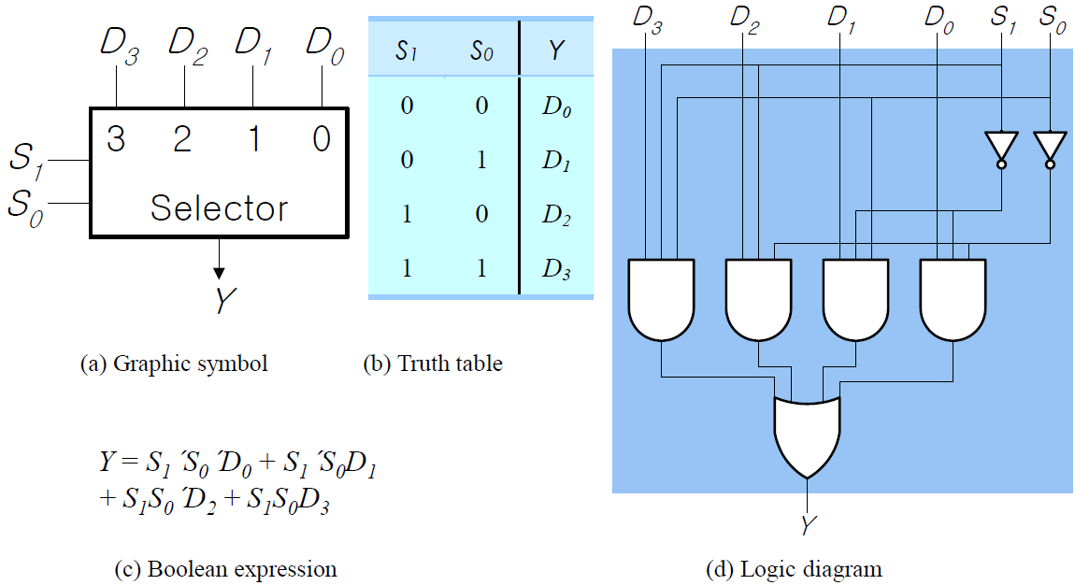
4x1 Mux
입력
- 4개의 데이터 D3, D2, D1, D0
- 선택선 S1, S0
출력
- 입력 데이터 D3, D2, D1, D0 중 하나

Slide 7
4x1 Mux의 회로도
S0’ S1’ D0을 AND로 연결
S0’ S1 D1을 AND로 연결
S0 S1’ D2을 AND로 연결
S0 S1 D3을 AND로 연결

Slide 8
4x1 Mux의 회로도
1
0
S0’ S1’ D0을 AND로 연결
S0’ S1 D1을 AND로 연결
S0 S1’ D2을 AND로 연결
S0 S1 D3을 AND로 연결
1
0
1
1
0
0
0
1
0
D2
0
0
D2

Slide 9
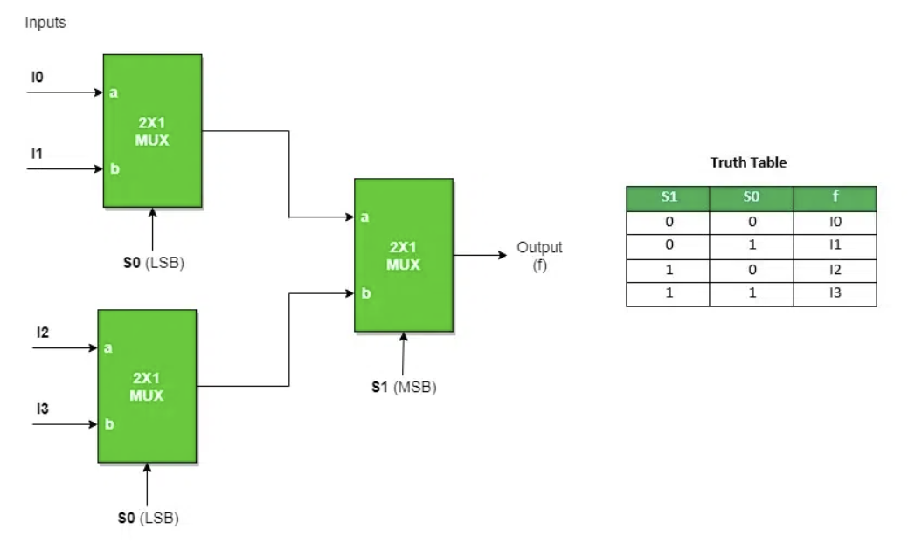
2x1 Mux를 이용한 4x1 Mux 표현

Slide 10
2x1 Mux를 이용한 4x1 Mux 표현
i0
i2
0
i2
1
0

Slide 11
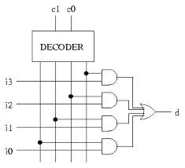
2x4 Decoder와 4x1 Mux의 결합

Slide 12
2x4 Decoder와 4x1 Mux의 결합
1
0
0
1
i2
0
0

Slide 13
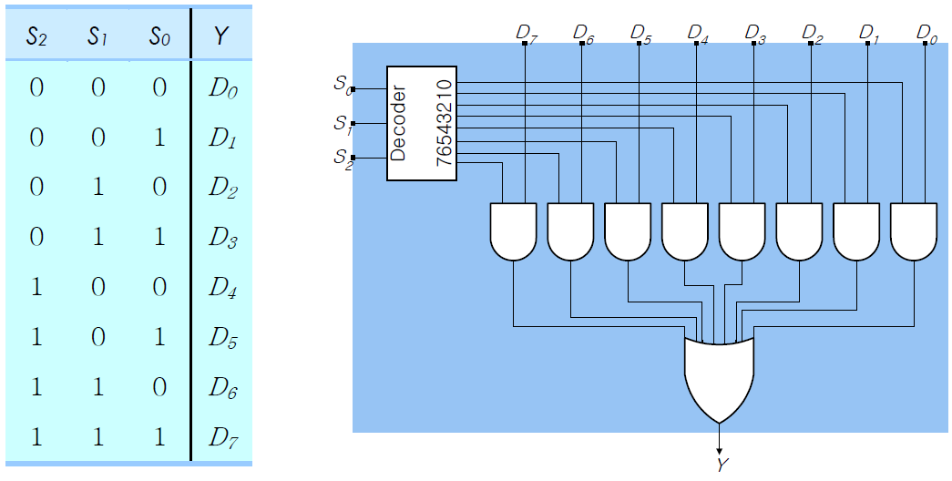
3x8 Decoder와 8x1 Mux의 결합

Slide 14
3x8 Decoder와 8x1 Mux의 결합
0
1
1
0
0
0
0
1
0
0
0

Slide 15
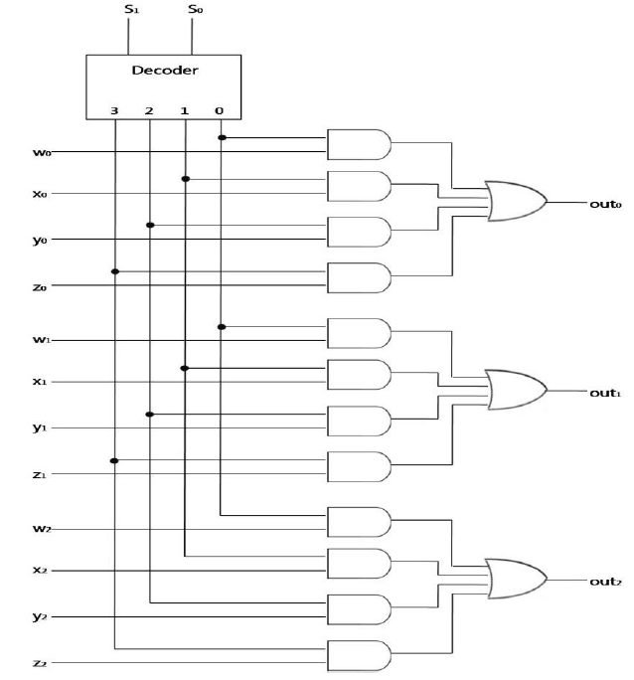
Multi-bit Mux
W = w2 w1 w0
X = x2 x1 x0
Y = y2 y1 y0
Z = z2 z1 z0

Slide 16
Multi-bit Mux
0
1
0
0
1
0
0
x0
x0
W = w2 w1 w0
X = x2 x1 x0
Y = y2 y1 y0
Z = z2 z1 z0
0
0
0
x1
x1
0
0
0
x2
x2
0
0

Slide 17
Mux의 활용
Mux는 여러 입력 신호를 하나의 출력으로 선택해 보내는 회로
→ 복수의 데이터 소스를 단일 경로로 전달하는 데 효과적

Slide 18
Mux의 활용
Mux는 여러 입력 신호를 하나의 출력으로 선택해 보내는 회로
→ 복수의 데이터 소스를 단일 경로로 전달하는 데 효과적
컴퓨터 시스템/프로세서 내부
- 여러 데이터 소스 중 하나를 ALU나 버스로 선택할 때 Mux를
사용

Slide 19
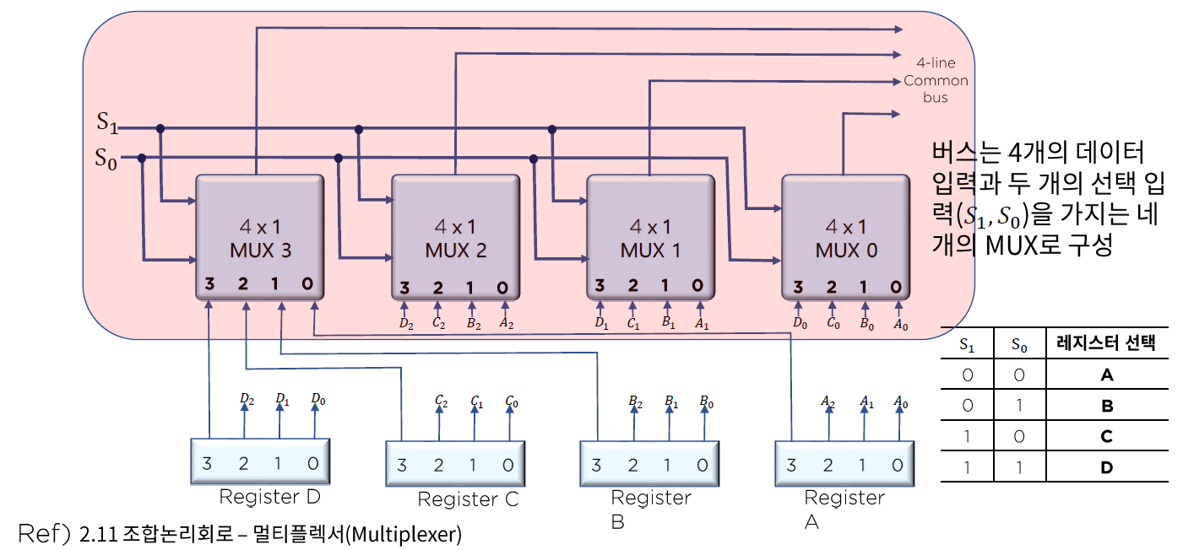
Mux의 활용
원하는 레지스터의 값을 선택적으로 결정

Slide 20
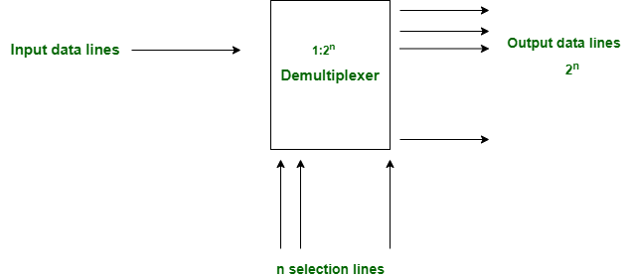
DeMux
하나의 입력 데이터와 n개의 선택선을 통해,
2^n개의 출력 중 하나로 입력 데이터를 전달하는 조합 논리 회로.

Slide 21
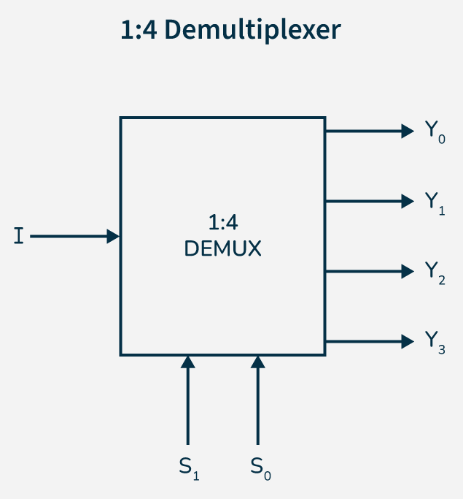
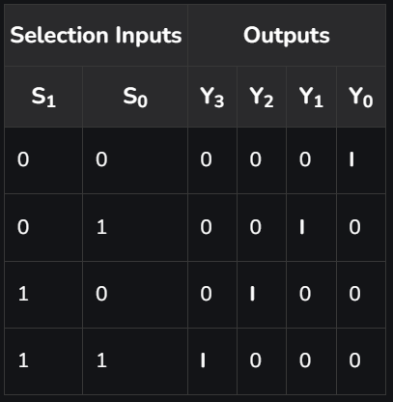
1x4 DeMux
입력
- 입력 데이터 i
- 선택선 S1, S0
출력
- Y3, Y2, Y1, Y0
- 셋 중 하나는 i의 값을 받음

Slide 22
1x4 DeMux
0
입력
- 입력 데이터 i
- 선택선 S1, S0
출력
- Y3, Y2, Y1, Y0
- 셋 중 하나는 i의 값을 받음
i
0
0
0
1

Slide 23
1x4 DeMux
0
입력
- 입력 데이터 i
- 선택선 S1, S0
출력
- Y3, Y2, Y1, Y0
- 셋 중 하나는 i의 값을 받음
i
0
0
0
1

Slide 25
팀원별 기여도
자료조사 : 김진호 50 / 태현준 50
발표 자료 제작 : 김진호 50 / 태현준 50
발표 : 김진호 50 / 태현준 50

Slide 26
Mux, Demux 출처
GeeksforGeeks
- Multiplexers https://www.geeksforgeeks.org/digital-logic/multiplexers-in-digital-logic/?utm_source
- What is Multiplexer(DEMUX)? https://www.geeksforgeeks.org/electronics-engineering/what-is-demultiplexerdemux/?utm_source
- Applications of MUX https://www.geeksforgeeks.org/digital-logic/applications-of-mux/?utm_source#control-systems
Cadence
- Multiplexer (MUX) and Demultiplexer (DEMUX) Applications https://resources.pcb.cadence.com/blog/2024-multiplexer-mux-and-demultiplexer-demux-applications?utm_source

